Slide 1
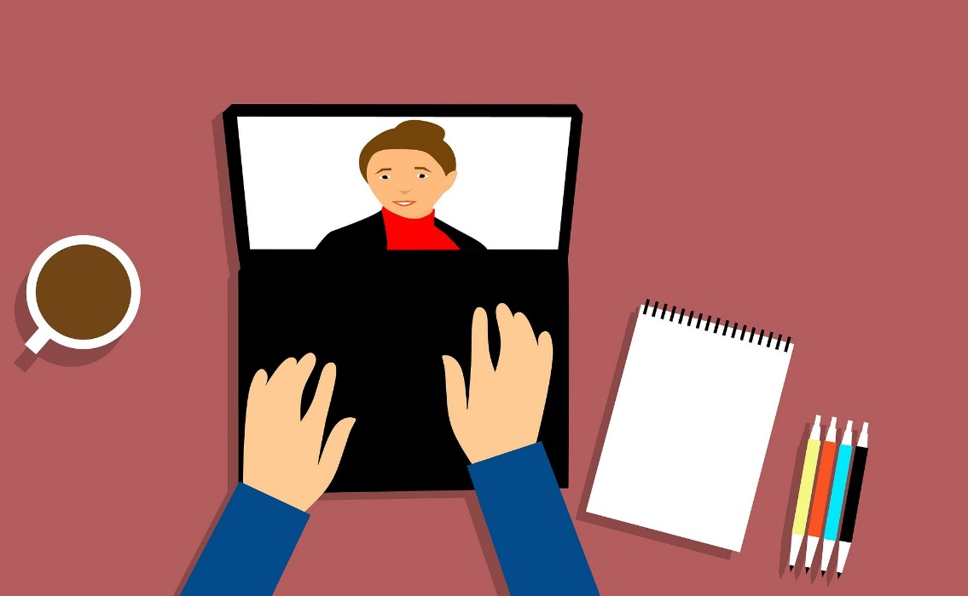
Gode videomøter
I denne veiledningen finner du
Forslag til ulike verktøy for videomøter
Praktiske tips for gjennomføring av videomøter og god møteledelse
Veiledning til bruk av Teams, Skype for business og Hangouts.
Kirkerådet, 16.03.2020

Slide 2




Verktøy for gjennomføring av videomøter
Skype for business
Videosamtale og chat
Alle med @kirken.no-adresse har Business-konto
Last ned program på pc eller app på mobil
Kan planlegge møter i outlook
Microsoft Teams
Videosamtale og chat opp til 250 deltakere
Jobbe med felles dokumenter
Alle deltakere må ha tilgang og lastet ned programmet
Last ned program på pc eller app på mobil, eller bruk nettleser på pc
Hangouts
Videosamtale og chat
Bruk nettleser på pc eller last ned app for mobil
Opp til 10 deltakere
Mulighet for skjermdeling
Arrangør må ha Gmail-konto
Messenger
Videosamtale og chat
Bruk nettleser på pc eller last ned app for mobil
Krever at alle deltakere har konto på Facebook eller Messenger

Slide 3

Praktiske tips
Sitt i rolige omgivelser, helst alene
Ha god tilkobling til internett, helst kablet nettverk
Opplever du at det blir hakkete – kutt ut kamera/bilde og bare bruk lyd
Bruk headset med mikrofon, dersom du har dette tilgjengelig
Dersom dere er fire eller flere i møtet, slå av (mute) mikrofonen din når du ikke skal snakke
Logg på og vær klar noen minutter før møtet: test mikrofon og kamera
Benytter du Kirkepartner-plattformen, er det anbefalt å gjennomføre møtet utenfor denne
Bruk kamera dersom du har, det gjør samhandlingen bedre!

Slide 4
God videomøteledelse
Gjør deg klar og logg på fem minutt før møtestart
Start møtet med en navnerunde! Både for at alle skal øve seg på å snakke til en skjerm og for å teste at lyd og bilde fungerer.
Fortell hvor lenge møtet varer, om skal være pause og hvem som noterer
Ved mange deltakere:
  Bli enige om hvordan en ber om ordet/tegner seg til talelisten (si fra, skrive i chat, rekke opp hånd)
  Om få/de samme tar ordet, ta gjerne en runde der alle må si noe om saken
Ved lange møter:
  Ta hyppige og korte pauser, for eksempel etter 60 eller 90 minutt
  La alle hver for seg tegne et bord med penn og papir, og plasser i fellesskap hvem som sitter hvor – et slags virtuelt møtebord

Slide 5
Ta i bruk Teams

Slide 6
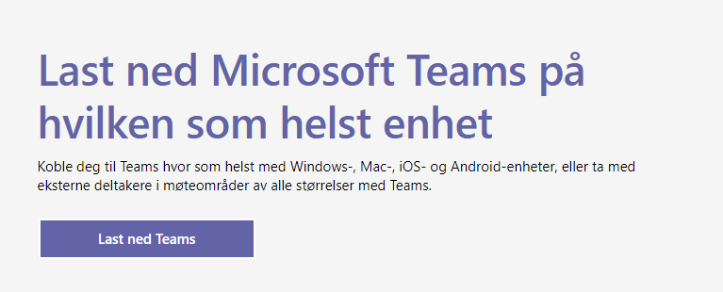
Teams: Last ned
Trykk på denne linken for å laste ned programvaren UTENFOR plattformen
https://products.office.com/nb-no/microsoft-teams/ download-app
Trykk på LAST NED
Det er anbefalt å bruke Teams utenfor plattform når en skal ha video-møter, da video og kamera ofte blir dårlig kvalitet inne på plattform.

Slide 7
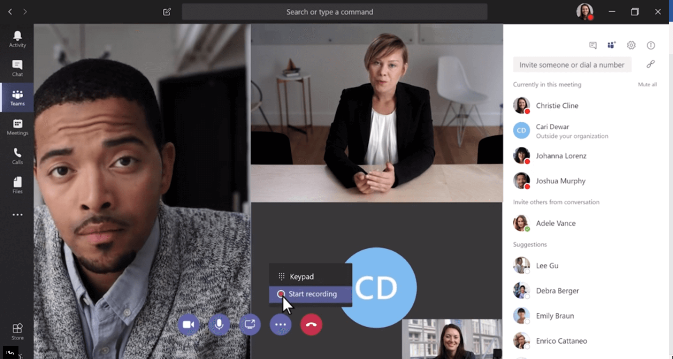
Teams: Prøv og lær
Det er ikke kapasitet til omfattende opplæring nå, men se enkel veiledning her.

Slide 8
Bli med i et eksisterende møte på Teams

Slide 9

Teams: Finn teamet
I menyen helt til høyre i skjermbildet: trykk på Team

Slide 10
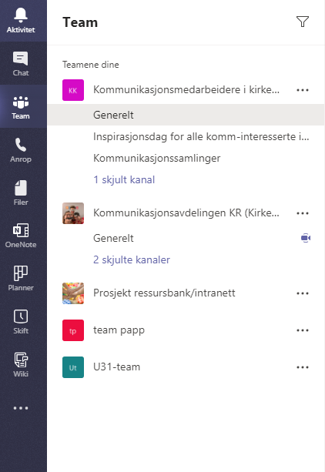
Teams: Finn møtet
Velg det Teamet der du ser et filmkamera

Slide 11
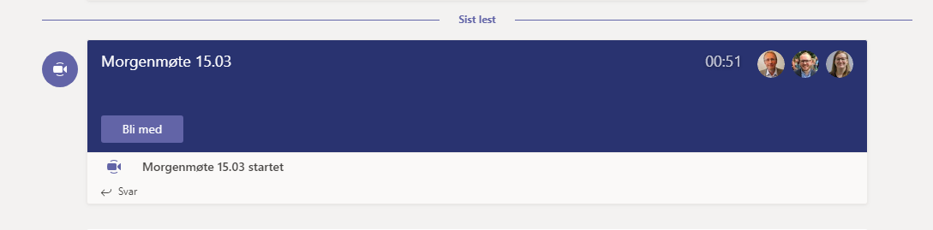
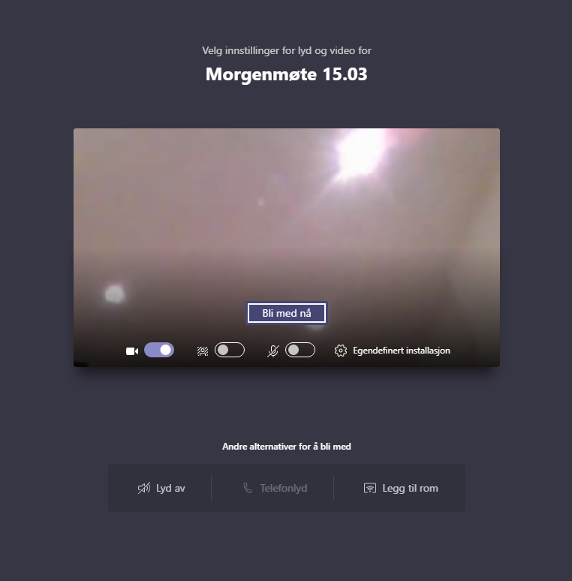
Teams: Bli med i møtet

Slide 12
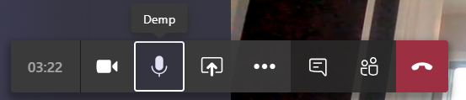
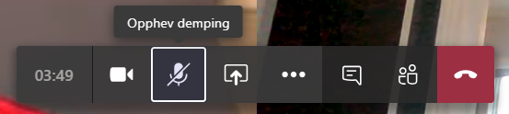
Teams: Mikrofonbruk i møtet
Skru av/på mikrofonen med mikrofonknappen
Ha mikrofonen av når du ikke snakker, for å hindre støy

Slide 13
Start et nytt møte på Teams

Slide 14
Teams: Finn Teamet
I menyen helt til høyre i skjermbildet: trykk på Team

Slide 15
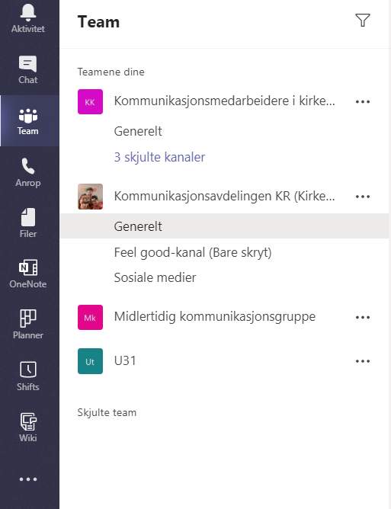
Teams: Velg team
Velg det Teamet (gruppen) du vil starte et videomøte med

Slide 16
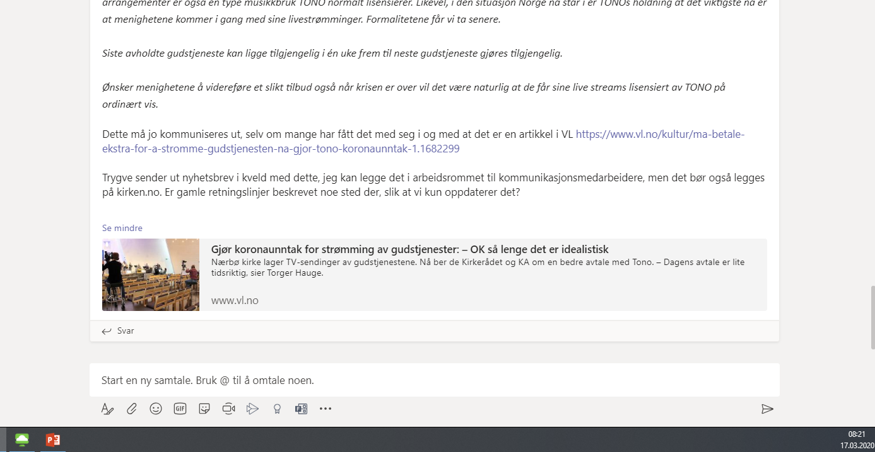
Teams: Start møte
I menyen helt nederst,
trykk på Videokameraet

Slide 17

Teams: Gi navn til møtet
Skriv inn et emne for møtet (f.eks Avdelingsmøte, Statusmøte, planleggingsmøte) og Trykk på Møt nå
Møtet starter.

Slide 18
Teams: Mikrofonbruk i møtet
Skru av/på mikrofonen med mikrofonknappen
Ha mikrofonen av når du ikke snakker, for å hindre støy

Slide 19
Bruk av Skype for business

Slide 20
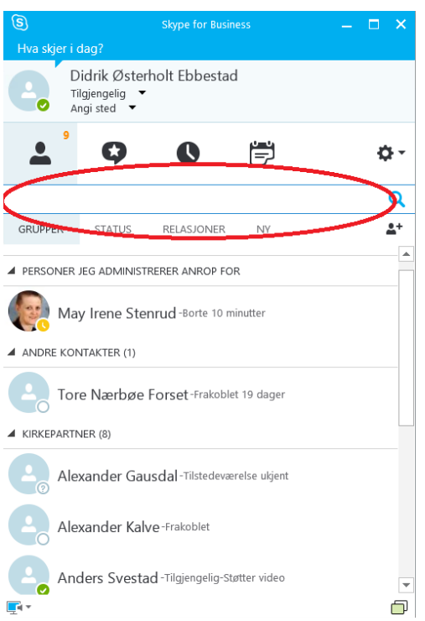
Skype for business: Samtale
Last ned Skype for business på denne linken (utenfor plattform!), velg Last ned en gratis basisklient.
Logg inn med din @kirken.no-e-post og passord.
Søk opp en eller flere kontakter, dobbelklikk for å ringe
Se utfyllende info i Kirkepartners veiledning for samtaler her.

Slide 21
Veiledning for bruk av Hangouts

Slide 22
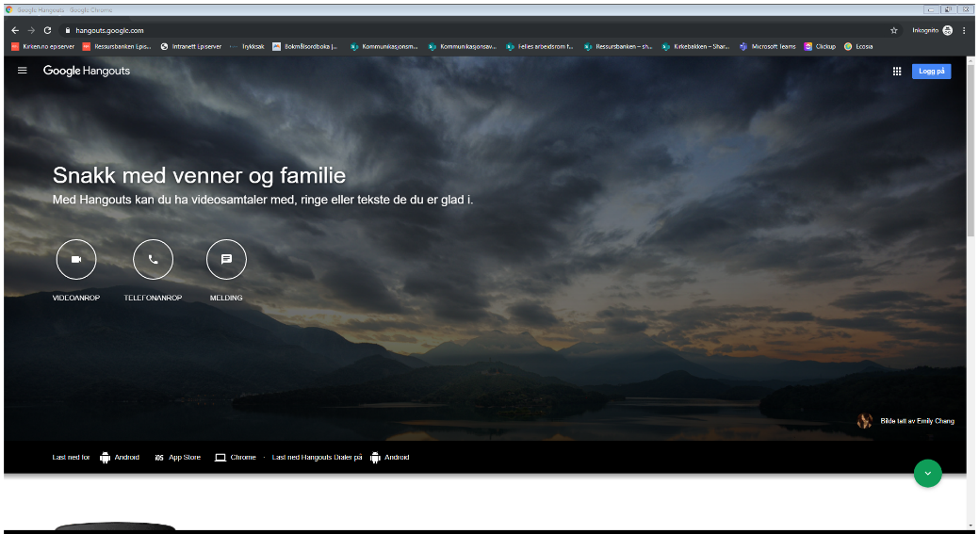
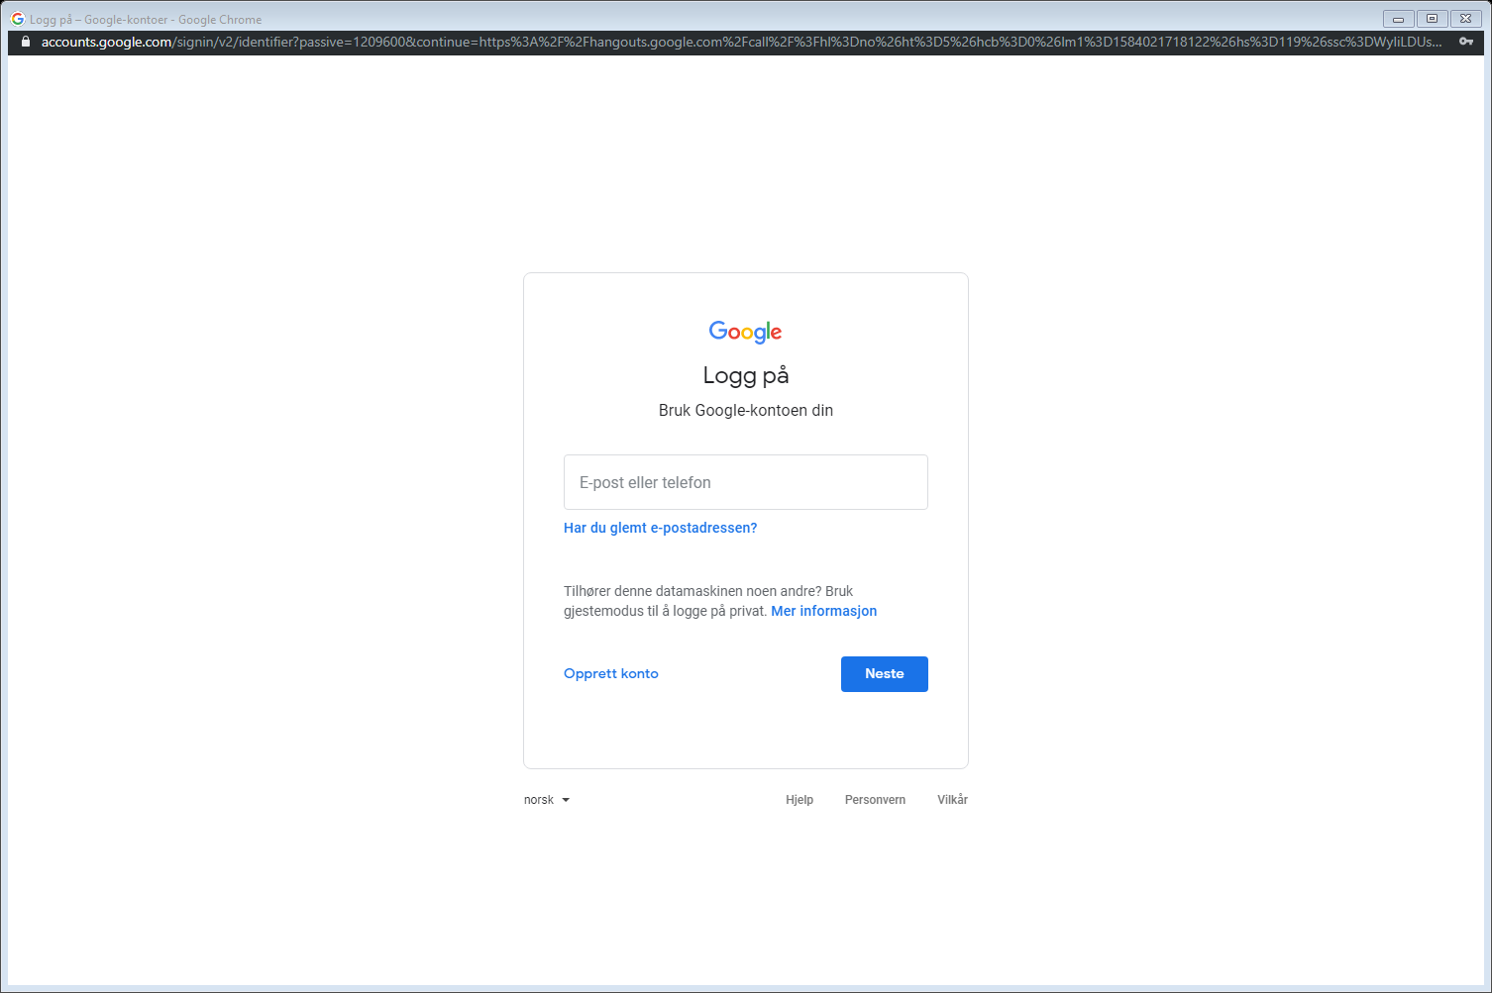
Hangouts: Logg inn
Gå til hangouts.google.com
Velg videoanrop
Skriv inn din gmail-adresse (eller annen google-konto), og deretter passord
Hvis du ikke har konto kan du trykke på «Opprett konto» for å opprette konto

Slide 23
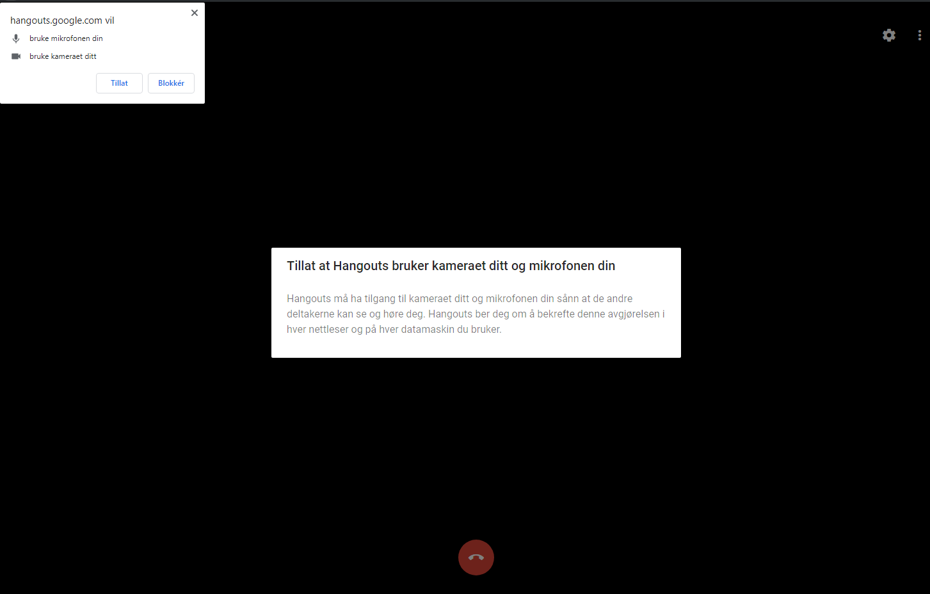
Hangouts: Gi tillatelse til kamera og mikrofon
Gi Hangout tilgang til mikrofon og kamera ved å trykke på «tillat» i boksen som kommer opp

Slide 24
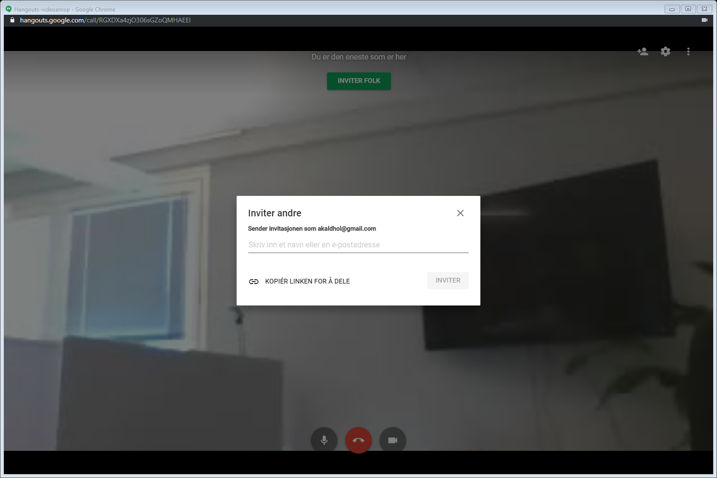
Hangouts: Inviter deltakere
Det er to måter å legge til folk i møtet på:
Inviter folk i møtet ved å skrive inn e-post-adressen i feltet og deretter klikk på «Inviter»
Klikk på «Kopier linken for å dele», åpne e-postprogram eller et chatteprogram, høyreklikk og velg «lim inn»

Slide 25
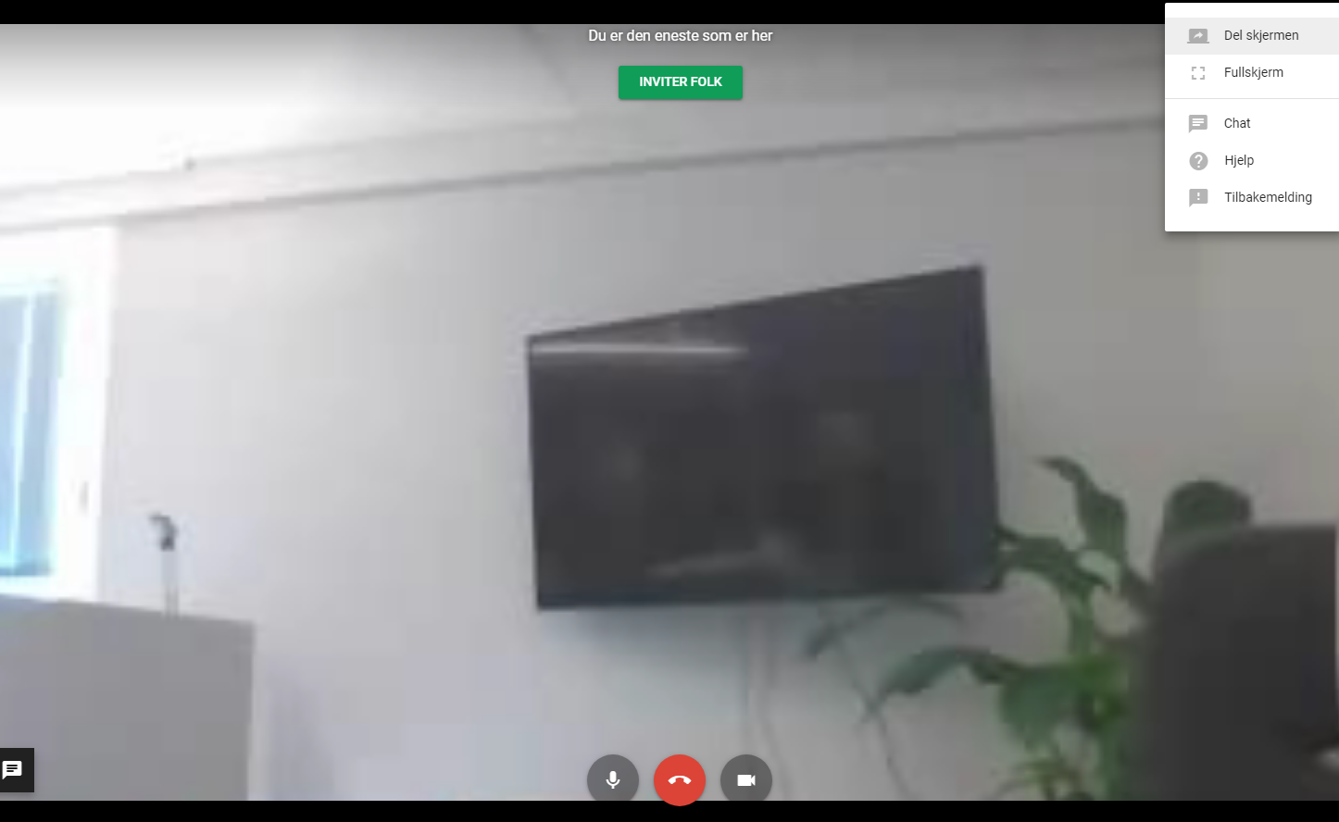
Hangouts: Dele skjerm
Bruk skjermdeling for å vise en powerpointpresentasjon, notatblokk eller jobbe sammen på et dokument
Trykk på de tre prikkene i høyre hjørne, og velg «Del skjermen»
Du får da valg om hvilken skjerm eller hvilket program du vil dele, velg en skjerm eller et program
Trykk «Stopp» øverst i vinduet for å avslutte skjermdeling

Slide 26

Hangouts: Legge til folk underveis i møtet
Klikk på Person-pluss-tegnet i høyre hjørne
Legg til ved å legge inn e-posta-dressen og klikk «Inviter» eller kopier linken og send i et chatprogram eller en e-post.

Slide 27
Bruk av andre verktøy

Slide 28
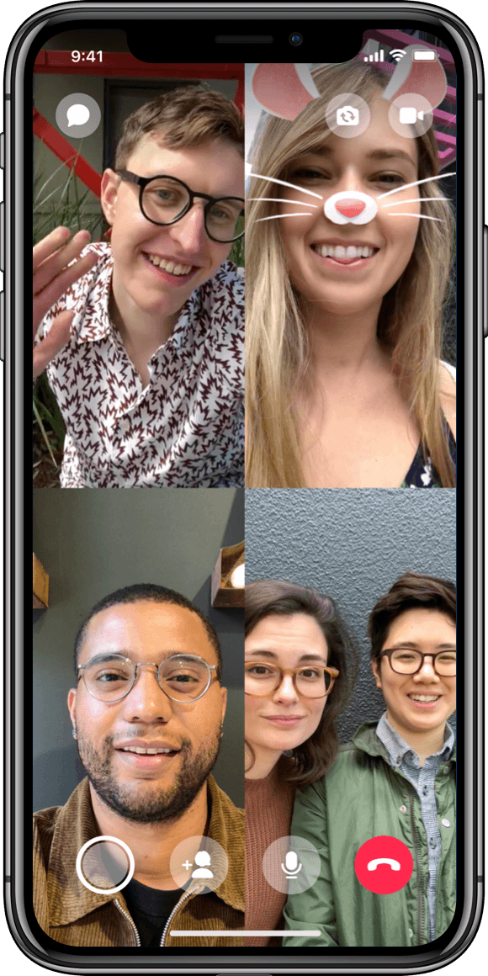
Messenger
Krever at alle deltakere har profil på Facebook og/eller Messenger
Trenger ikke nedlasting, bare vanlig nettleser – eller app på mobil eller nettbrett
Kan fort bli hakkete med mange deltakere
Maksimalt 50 personer, ved mer enn seks vises kun bilde av den som snakker
På mobil: Åpne Messenger-appen, søk opp og velg kontakten du vil ringe, trykk på video-symbolet for å ringe.
På data: Søk opp kontakten i samtalefeltet på Facebook, eller gå til messenger.com. Trykk på video-symbolet for å ringe.

Slide 29
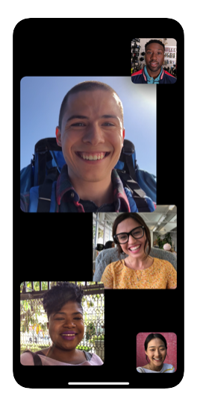
Facetime
Krever at alle deltakere har pc, nettbrett eller mobil fra Apple
Programmet fins som standard på alle Apple-produkt
Åpne Facetime-appen på din mobil, ipad eller iphone
Trykk på pluss-tegnet for å starte en ny samtale
Legg til en eller flere personer med e-post eller telefonnummer
Ring ved å trykke på den grønne knappen, enten med video eller bare lyd
Dersom du skal legge til personer underveis i samtalen: Trekk fram menyen (sidemeny på pc, trykk på skjerm på mobil) verst i menyen og dra den oppover. Da får du opp mulighet for å legge til flere.
Se en enkel forklaring på Youtube her

